Slide 1


Сложноподчинённые
предложения
/Подготовка к экзамену по русскому языку в 9 классе./

Slide 2
Вопросы домашнего задания (стр. 58)
На какие группы делятся сложные предложения?
Какие предложения являются сложносочиненными?
Какие предложения являются сложноподчиненными?
Назовите основные группы сложноподчиненных предложений с несколькими придаточными.
Каковы правила постановки знаков препинания в сложносочиненном и сложноподчиненном предложениях?

Slide 3
Основные виды сложных предложений
Сложные предложения
Союзные
Сложносочинённые
Сложноподчинённые
Бессоюзные

Slide 4

Карточка № 1
(1)Одни люди любят природу и бережно относятся к ней, (2)видя в ней нашу колыбель и обитель, (3)другие всё пытаются захватить, (4)переиначить по-своему, (5)не считаясь с правом каждого существа на жизнь и самостоятельность, (6)присваивая это право исключительно себе. (7)Мы не можем обойтись без того, (8)чтобы не брать из кладовых природы, (9)и, (10)следовательно, (11)приходится губить множество ни в чем не повинных существ. (12)Но весь вопрос – в мере. (13)Великий азербайджанский поэт Низами Гянджеви еще восемьсот лет назад в своих поэмах писал, (14)что нет в природе ни одного существа бесполезного, (15)ненужного, (16)не имеющего права на жизнь. (Ю. Аракчеев)
Вопросы:
Определите тип предложений в тексте.

Slide 5
Карточка № 1
(1)Одни люди любят природу и бережно относятся к ней, (2)видя в ней нашу колыбель и обитель, (3)другие всё пытаются захватить, (4)переиначить по-своему, (5)не считаясь с правом каждого существа на жизнь и самостоятельность, (6)присваивая это право исключительно себе. (7)Мы не можем обойтись без того, (8)чтобы не брать из кладовых природы, (9) и, (10)следовательно, (11)приходится губить множество ни в чем не повинных существ. (12)Но весь вопрос – в мере. (13)Великий азербайджанский поэт Низами Гянджеви еще восемьсот лет назад в своих поэмах писал, (14)что нет в природе ни одного существа бесполезного, (15)ненужного, (16)не имеющего права на жизнь. (Ю. Аракчеев)
В предложении 7 пронумерованы все запятые. Какая цифра указывает на запятую, обозначающую сочинительную связь между частями сложного предложения?
Вопросы:

Slide 6
Карточка № 1
(1)Одни люди любят природу и бережно относятся к ней, (2)видя в ней нашу колыбель и обитель, (3)другие всё пытаются захватить, (4)переиначить по-своему, (5)не считаясь с правом каждого существа на жизнь и самостоятельность, (6)присваивая это право исключительно себе. (7)Мы не можем обойтись без того, (8) чтобы не брать из кладовых природы, (9)и, (10)следовательно, (11)приходится губить множество ни в чем не повинных существ. (12)Но весь вопрос – в мере. (13)Великий азербайджанский поэт Низами Гянджеви еще восемьсот лет назад в своих поэмах писал, (14)что нет в природе ни одного существа бесполезного, (15)ненужного, (16)не имеющего права на жизнь. (Ю. Аракчеев)
Вопросы:
Какая цифра в предложении 7 указывает на запятую между частями сложноподчинённого предложения?

Slide 7
Карточка № 1
(1)Одни люди любят природу и бережно относятся к ней, (2)видя в ней нашу колыбель и обитель, (3)другие всё пытаются захватить, (4)переиначить по-своему, (5)не считаясь с правом каждого существа на жизнь и самостоятельность, (6)присваивая это право исключительно себе. (7)Мы не можем обойтись без того, (8)чтобы не брать из кладовых природы, (9)и, (10)следовательно, (11)приходится губить множество ни в чем не повинных существ. (12)Но весь вопрос – в мере. (13)Великий азербайджанский поэт Низами Гянджеви еще восемьсот лет назад в своих поэмах писал, (14)что нет в природе ни одного существа бесполезного, (15)ненужного, (16)не имеющего права на жизнь. (Ю. Аракчеев)
Вопросы:
Найдите слово, правописание приставки в котором зависит от глухости/звонкости звука, обозначаемого следующей после приставки буквой.

Slide 8
Карточка № 1
(1)Одни люди любят природу и бережно относятся к ней, (2)видя в ней нашу колыбель и обитель, (3)другие всё пытаются захватить, (4)переиначить по-своему, (5)не считаясь с правом каждого существа на жизнь и самостоятельность, (6)присваивая это право исключительно себе. (7)Мы не можем обойтись без того, (8)чтобы не брать из кладовых природы, (9)и, (10)следовательно, (11)приходится губить множество ни в чем не повинных существ. (12)Но весь вопрос – в мере. (13)Великий азербайджанский поэт Низами Гянджеви еще восемьсот лет назад в своих поэмах писал, (14)что нет в природе ни одного существа бесполезного, (15)ненужного, (16)не имеющего права на жизнь. (Ю. Аракчеев)
Найдите слово, в котором правописание суффикса определяется правилом: «В словах, образованных от существительных с основой на –Н с помощью суффикса Н, пишется две буквы НН».
Вопросы:

Slide 9
Карточка № 1
(1)Одни люди любят природу и бережно относятся к ней, (2)видя в ней нашу колыбель и обитель, (3)другие всё пытаются захватить, (4)переиначить по-своему, (5)не считаясь с правом каждого существа на жизнь и самостоятельность, (6)присваивая это право исключительно себе. (7)Мы не можем обойтись без того, (8)чтобы не брать из кладовых природы, (9)и, (10)следовательно, (11)приходится губить множество ни в чем не повинных существ. (12)Но весь вопрос – в мере. (13)Великий азербайджанский поэт Низами Гянджеви еще восемьсот лет назад в своих поэмах писал, (14)что нет в природе ни одного существа бесполезного, (15)ненужного, (16)не имеющего права на жизнь. (Ю. Аракчеев)
Найдите слово, правописание приставки в котором определяется правилом: «В неопределенных и отрицательных местоимениях, а также в отрицательных наречиях под ударением пишется приставка НЕ, без ударения – НИ».
Вопросы:

Slide 10
Карточка № 1
(1)Одни люди любят природу и бережно относятся к ней, (2)видя в ней нашу колыбель и обитель, (3)другие всё пытаются захватить, (4)переиначить по-своему, (5)не считаясь с правом каждого существа на жизнь и самостоятельность, (6)присваивая это право исключительно себе. (7)Мы не можем обойтись без того, (8)чтобы не брать из кладовых природы, (9)и, (10)следовательно, (11)приходится губить множество ни в чем не повинных существ. (12)Но весь вопрос – в мере. (13)Великий азербайджанский поэт Низами Гянджеви еще восемьсот лет назад в своих поэмах писал, (14)что нет в природе ни одного существа бесполезного, (15)ненужного, (16) не имеющего права на жизнь. (Ю. Аракчеев)
Вопросы:
Найдите в тексте слова, правописание которых с НЕ определяется правилом: «Если при причастии есть зависимое слово, то оно пишется с НЕ раздельно».

Slide 11
Карточка № 1
(1)Одни люди любят природу и бережно относятся к ней, (2)видя в ней нашу колыбель и обитель, (3)другие всё пытаются захватить, (4)переиначить по-своему, (5)не считаясь с правом каждого существа на жизнь и самостоятельность, (6)присваивая это право исключительно себе. (7)Мы не можем обойтись без того, (8)чтобы не брать из кладовых природы, (9)и, (10)следовательно, (11)приходится губить множество ни в чем не повинных существ. (12)Но весь вопрос – в мере. (13)Великий азербайджанский поэт Низами Гянджеви еще восемьсот лет назад в своих поэмах писал, (14)что нет в природе ни одного существа бесполезного, (15)ненужного, (16)не имеющего права на жизнь. (Ю. Аракчеев)
Найдите слово, в котором правописание определяется правилом: «Если у наречия есть приставка ПО- и суффикс -ОМУ-ЕМУ-, оно пишется через дефис».
Вопросы:

Slide 12
Карточка № 1
(1)Одни люди любят природу и бережно относятся к ней, (2)видя в ней нашу колыбель и обитель, (3)другие всё пытаются захватить, (4)переиначить по-своему, (5)не считаясь с правом каждого существа на жизнь и самостоятельность, (6) присваивая это право исключительно себе. (7)Мы не можем обойтись без того, (8)чтобы не брать из кладовых природы, (9)и, (10)следовательно, (11) приходится губить множество ни в чем не повинных существ. (12)Но весь вопрос – в мере. (13)Великий азербайджанский поэт Низами Гянджеви еще восемьсот лет назад в своих поэмах писал, (14)что нет в природе ни одного существа бесполезного, (15)ненужного, (16)не имеющего права на жизнь. (Ю. Аракчеев)
Вопросы:
Назовите слова с приставкой ПРИ.

Slide 13
Карточка № 1
(1)Одни люди любят природу и бережно относятся к ней, (2)видя в ней нашу колыбель и обитель, (3)другие всё пытаются захватить, (4)переиначить по-своему, (5)не считаясь с правом каждого существа на жизнь и самостоятельность, (6)присваивая это право исключительно себе. (7)Мы не можем обойтись без того, (8)чтобы не брать из кладовых природы, (9)и, (10)следовательно, (11)приходится губить множество ни в чем не повинных существ. (12)Но весь вопрос – в мере. (13)Великий азербайджанский поэт Низами Гянджеви еще восемьсот лет назад в своих поэмах писал, (14)что нет в природе ни одного существа бесполезного, (15)ненужного, (16)не имеющего права на жизнь. (Ю. Аракчеев)
Вопросы:
Замените книжное слово ОБИТЕЛЬ из предложения 1 стилистически нейтральным синонимом.
Дом, жилище

Slide 14
Карточка № 1
(1)Одни люди любят природу и бережно относятся к ней, (2)видя в ней нашу колыбель и обитель, (3)другие всё пытаются захватить, (4)переиначить по-своему, (5)не считаясь с правом каждого существа на жизнь и самостоятельность, (6)присваивая это право исключительно себе. (7)Мы не можем обойтись без того, (8)чтобы не брать из кладовых природы, (9)и, (10)следовательно, (11)приходится губить множество ни в чем не повинных существ. (12)Но весь вопрос – в мере. (13)Великий азербайджанский поэт Низами Гянджеви еще восемьсот лет назад в своих поэмах писал, (14)что нет в природе ни одного существа бесполезного, (15)ненужного, (16)не имеющего права на жизнь. (Ю. Аракчеев)
Вопросы:
Каковы основные приемы сжатия текста?
Исключение, обобщение, упрощение

Slide 15
Свободный диктант

Slide 16
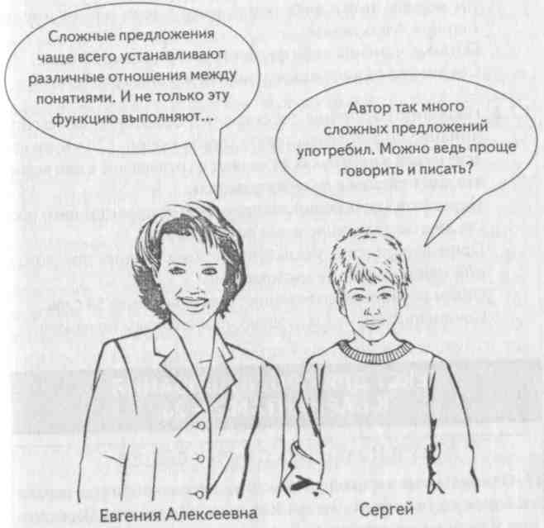
Роль сложных предложений в тексте
Ознакомьтесь с мнением Евгении Алексеевны и Сергея о роли сложных предложений. Помогите Евгении Алексеевне доказать её точку зрения. Расскажите о роли сложных предложений в тексте. Приведите примеры, иллюстрирующие ваши мысли.
Сложные предложения чаще всего устанавливают различные отношения между понятиями. И не только эту функцию выполняют…
Автор так много сложных предложений употребил. Можно ведь проще говорить и писать?

Slide 17
Синтаксическая пятиминутка
Едва они ступили в лес и тяжко груженные снегом еловые лапы сомкнулись за их спиной как сразу перенеслись в очарованный мир покоя и беззвучия.

Slide 18
Синтаксическая пятиминутка
союз
союз
1 Едва они ступили в лес и 2 тяжко груженные снегом еловые лапы сомкнулись за их спиной, 3 как сразу перенеслись в очарованный мир покоя и беззвучия.
когда?
(1 Едва ) и (2 ), [ 3 ].
Сложное, союзное, сложноподчиненное с 2 придаточными, с однородным подчинением:
Первое предложение – придаточное обстоятельственное времени.
Второе предложение – придаточное обстоятельственное времени.
Третье предложение – главное.
3
1
2

Slide 19
Карточка № 3
Ответьте на вопросы, записывая ответ цифрами в тетради.
Выпишите номер простого предложения
Выпишите номер сложносочиненного предложения
Выпишите номер сложноподчиненного предложения
Выпишите номер бессоюзного предложения
Выпишите номер предложения с разными видами связи.
Выпишите номер предложения с однородным и последовательным подчинением.

Slide 20

Карточка № 3
Проверьте себя:
2
4
5
1
3
6
Критерии оценок:
0 ошибок – «5»
1 – 2 ошибки – «4»
3 – 4 ошибки – «3»
Более 4 ошибок – «2»

Slide 21
Тема текста
Определите тему, объединяющую текст и предложения, которые анализировали на уроке. Выберите из предложенных вариантов. Даны 4 варианта ответа, из которых только один правильный.
Состояние народного хозяйства страны.
Эксплуатация природных богатств.
Закономерности в природе и отношение человека к окружающей среде.
Загрязнение планеты.

Slide 22
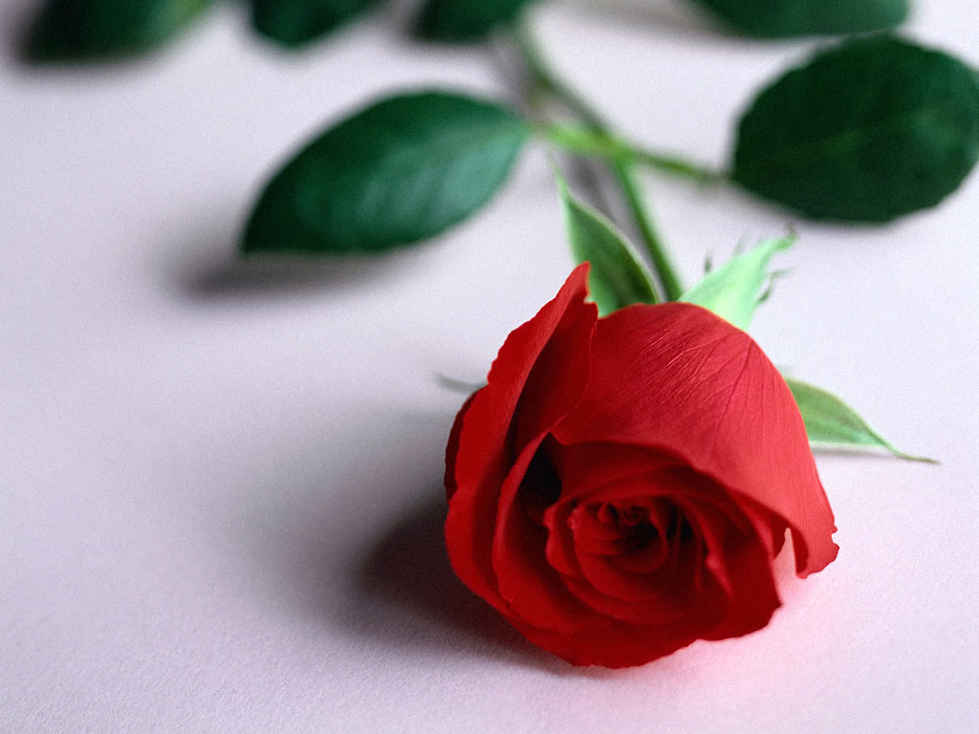
Люди забыли эту истину, но ты не забывай: ты навсегда в ответе за всех, кого приручил.
Антуан Сент-Экзюпери «Маленький принц»

Slide 23
Домашнее задание
Выполните тестовые задания варианта 21, а работая с частью С, выберите лишь одно из заданий:
С 2.1. Сочинение-рассуждение: «Роль сложных предложений в тексте разных стилей».
С 2.2. Сочинение-рассуждение. Объясните, как вы понимаете смысл фразы текста (предложение 12): «Бури человеческой жизни никак не влияют на отношение к нам всего, что ищет защиты и покровительства».

Slide 24

Литература:
Русский язык: Учебник для 9 класса общеобразовательных учреждений / С. Г. Бархударов, С. Е. Крючков, Л. Ю. Максимов, Л. А. Чешко. – 24-е издание. – М.: Просвещение, 2002. – 143 с.: ил. – ISBN 5-09-011074-3.
Сенина Н.А., Гармаш С.В., Диденко С.А., Кобякова Г.Н. Русский язык. 9-й класс. Подготовка к государственной итоговой аттестации – 2010: учебно-методическое пособие для подготовки к итоговой аттестации/ под ред. Н.А. Сениной. – Ростов н/Д: Легион, 2009. – 360 с. – (Государственная итоговая аттестация)
С.Л. Островский Как сделать презентацию к уроку. Первое сентября 2010. Фестиваль педагогических идей «Открытый урок».
СПАСИБО
ЗА
УРОК!
Презентация подготовлена
Подольцевой О.Ю.,
учителем русского языка и литературы
МОУ «СОШ № 1 города Билибино ЧАО»

